Slide 1
КУРСОВОЙ ПРОЕКТ По МДК.01.02 «Прикладное программирование» Тема: «Разработка приложения «Информер погоды»»
Выполнил студент группы П2-18
Васькевич Юрий Андреевич

Slide 2


Инструменты для разработки
Язык программирования: Python 3
Среда разработки: PyCharm от JetBrains

Slide 3
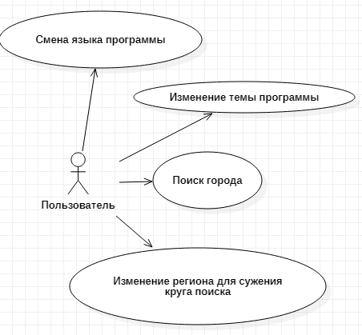
Диаграмма прецедентов работы в программе

Slide 4
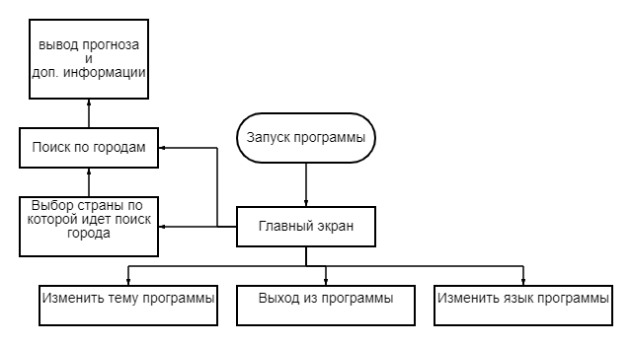
Сценарий использования

Slide 5
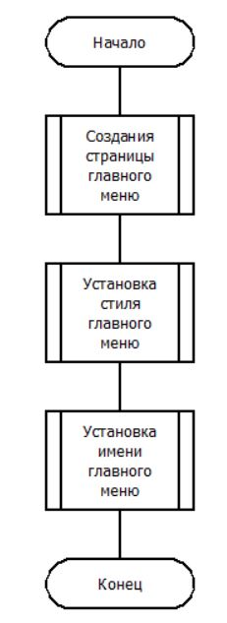
Блок-схема метода show

Slide 6
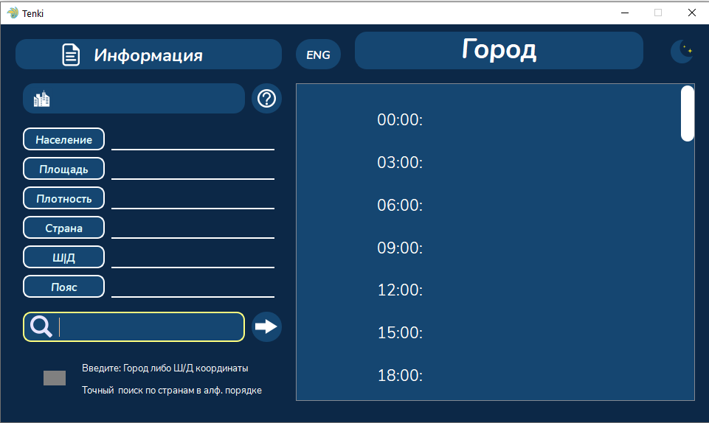
Окно программы

Slide 7
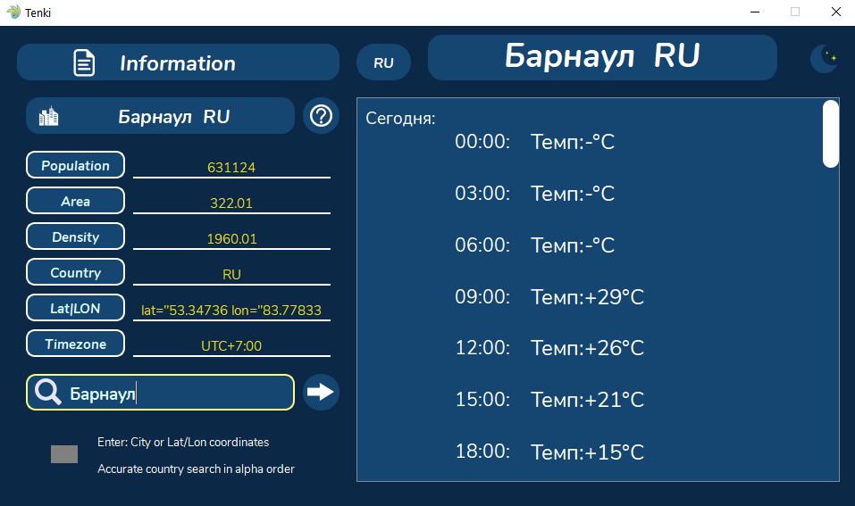
Пример поиска на русском русского города

Slide 8
Спасибо за внимание!

